Slide 1

簡易記帳
Python Command line
109A50016 趙佑真 112AB0717 王潔羚

Slide 2

1 | 流程圖
2 | 程式碼
3 | 執行程式
Contents
4 | 分工表

Slide 3
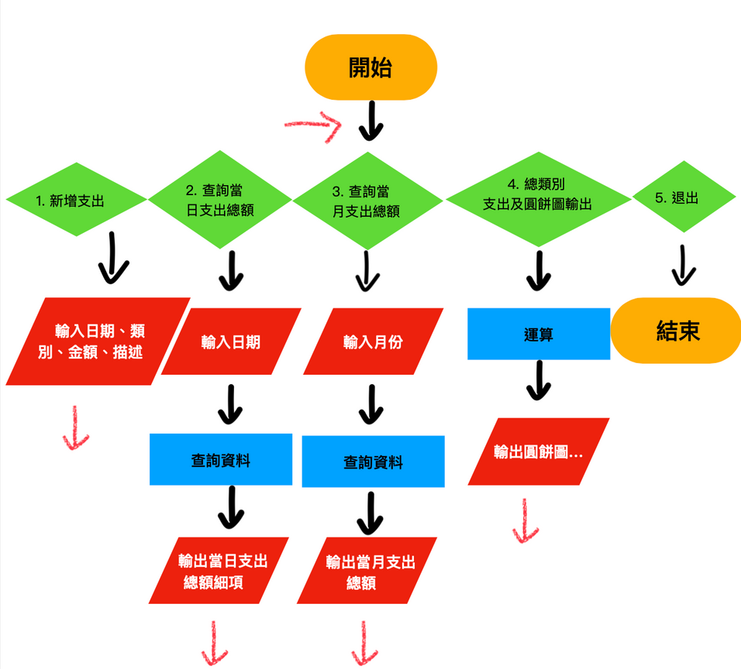
流程圖
主要分成四大模組
新增支出模組
查詢當日支出總額模組
查詢當月支出總額模組
總類別支出及圓餅圖輸出

Slide 4
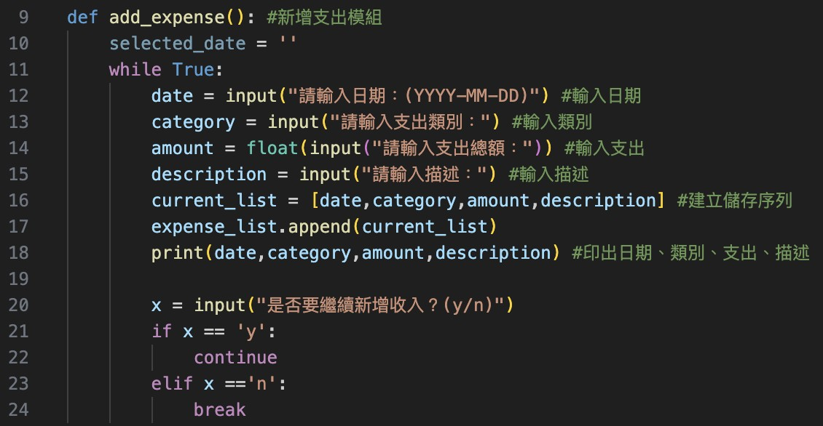
程式碼
新增支出模組
輸入支出各個細項（日期、類別、支出、描述）
建立儲存序列
利用if讓使用者自行決定是否要繼續輸入

Slide 5
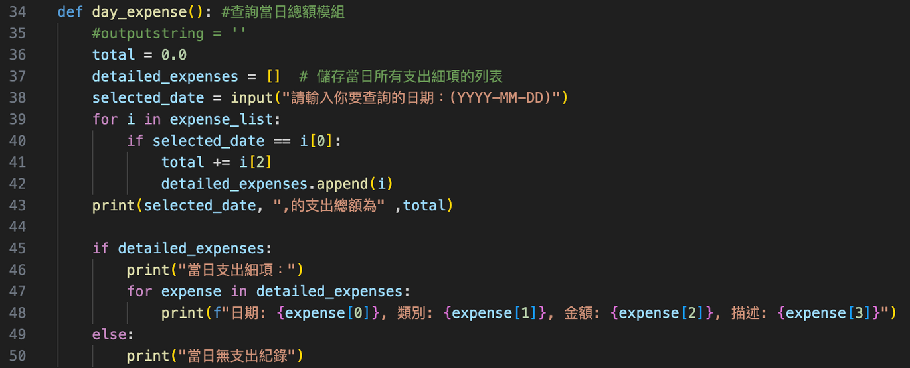
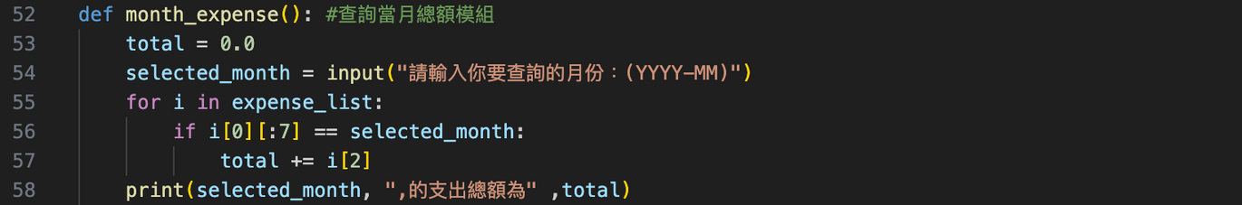
程式碼
查詢當日/當月支出模組
輸入要查詢的日期/月份
交由系統從儲存序列搜尋
輸出使用者要查詢的並輸出總額

Slide 6
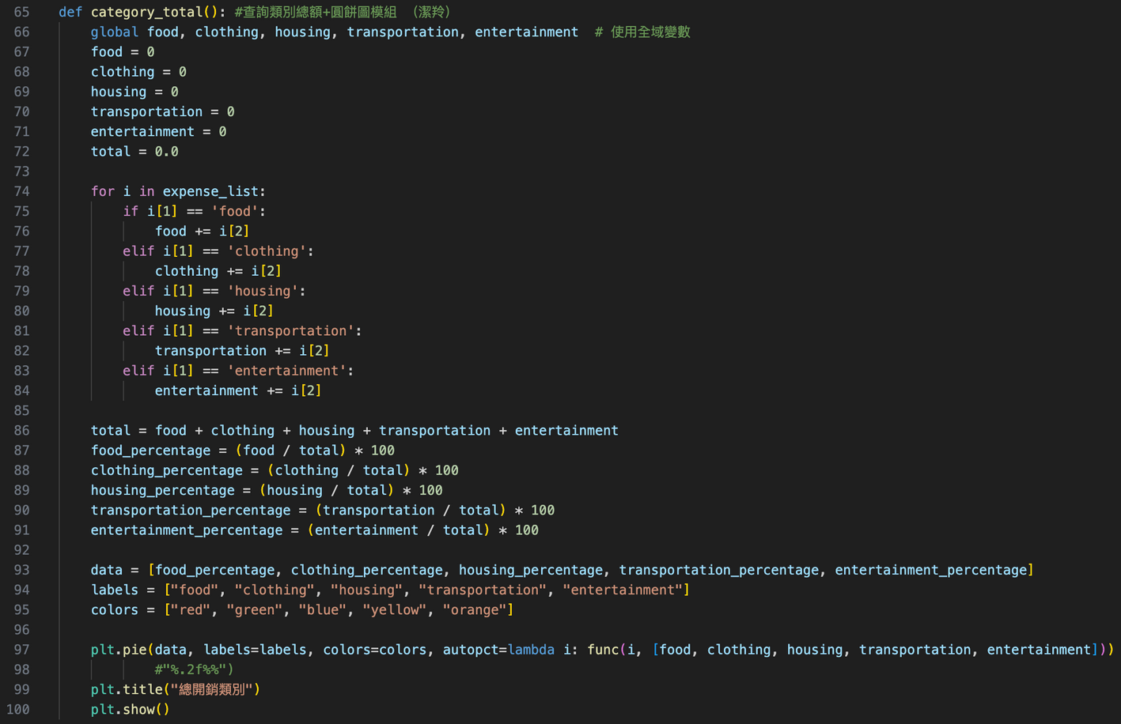
程式碼
總類別支出及圓餅圖輸出
依據使用者輸入的資料輸出總類別支出
並以圓餅圖呈現總開銷及各類所佔的比例

Slide 7
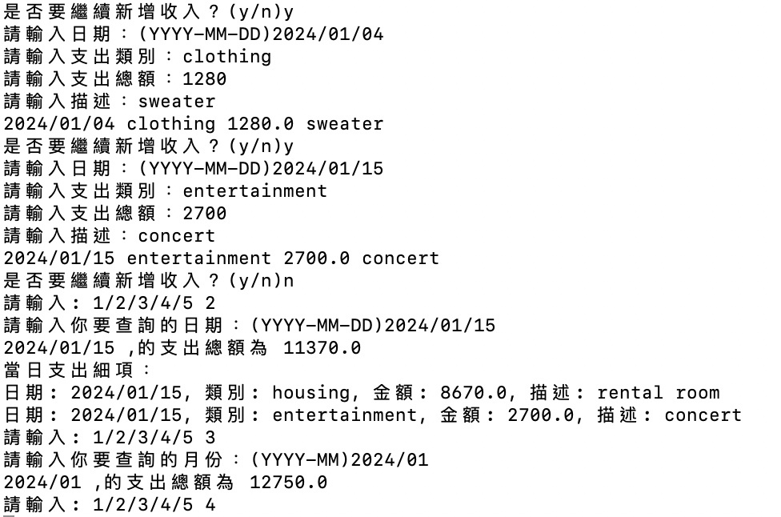
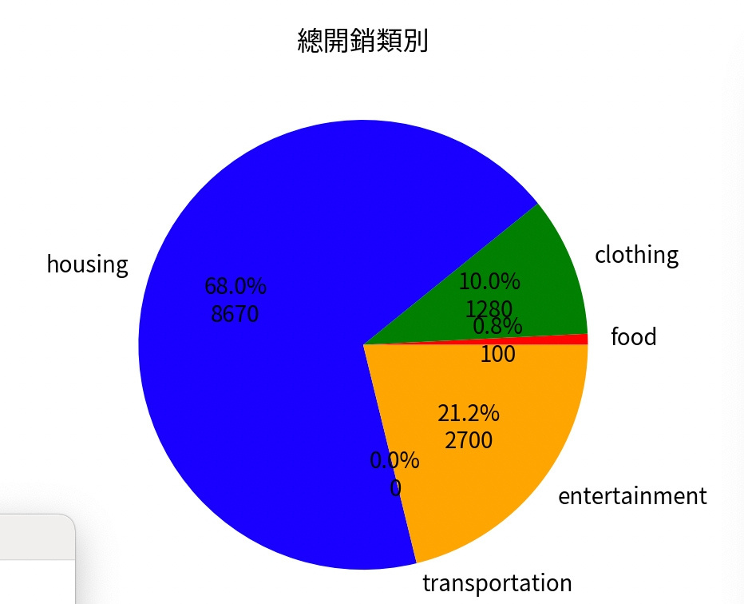
執行程式

Slide 8
分工表
 | 109A50016 趙佑真 | 112AB0717 王潔羚
主程式 | Ｖ
新增支出模組 | Ｖ
查詢當日/當月總額模組 | Ｖ
類別支出總額＋圓餅圖模組 | Ｖ（小修） | Ｖ（主要）
流程圖 |  | Ｖ
簡報/報告 | Ｖ | Ｖ
組員
項目

Slide 9
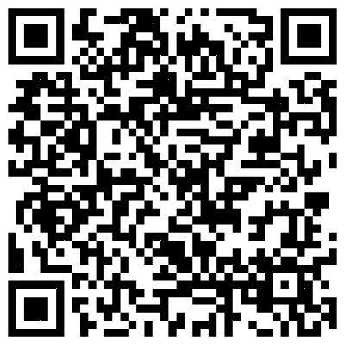
Github
https://github.com/ushala622/accounting.git

